Slide 1
A SPATIALLY COMPLETE 13CO J=1-0 SURVEY OF THE ORION A CLOUD
第8回GMCゼミ 発表者 山﨑康正
TOMOO NAGAHAMA, AKIRA MIZUNO, HIDEO OGAWA, AND YASUO FUKUI
Department of Astrophysics, Nagoya University, Chikusa-ku, Nagoya 464-8602, Japan
Received 1996 December 31; revised 1998 February 10

Slide 2
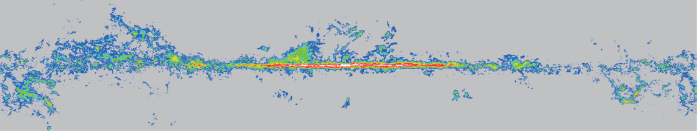
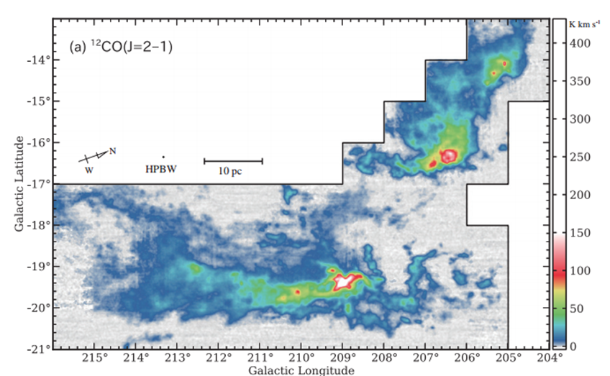
1.ABSTRACT
・名古屋大学４ｍ望遠鏡を用いて13CO(J=1-0)を観測
・速度のチャンネルマッピングで39個のフィラメント構造を特定
・それらの基本的な物理量を推定
・それらがビリアル平衡であることを発見
オリオンA領域

Slide 3
2.INTRODUCTION
分子雲は星形成の場
分子雲の形と物理量から調べる
But 空間分解能、観測時間の制限
近傍分子雲しか観測できない
・そこで
本研究では初めて高分解能でのオリオンA領域の
全域マップの作製に成功
10³-10⁴[cm⁻³]の密度分布

Slide 4
先行研究
・オリオンA・・・GMC領域内の分子雲
太陽から約480pcの距離
・可視光、赤外線、X線の観測
全体的に星形成の予兆がみられる
領域北部・・・大質量星、小質量星形成領域
領域南部・・・小質量星形成領域
・高分解能での全域観測はまだ行われていなかった

Slide 5
2.OBSERVATIONS
観測天体 | OrionA
銀経 l | 208°～ 215°
銀緯 b | -20°.5 ～ -18°.0
観測輝線 | 13CO(J=1-0)
観測周波数 | 110GHz
ビームサイズ | 2’.7
グリッドサイズ | 2’.0
速度分解能 | 0.1[km/s]
励起温度を測定するために13COでピークが出たところでは12CO(J=1-0)も観測

Slide 6
3.RESULT ・空間分布
fish tale:北部では10個以上の小さいクラウドが存在
∫-shaped filament
Orion KL
螺旋状に回転
複数のピーク
b方向に強度の変化がみられる
⇒lに対してその変化の度合いを調べた

Slide 7
fish tale
0.1°ずつ動かす
Δd：lを固定したとき、b方向でピークの強度を持つ場所からピークの半分の強度の場所までの距離[pc]
l方向に0.1°ごとにプロット

Slide 8
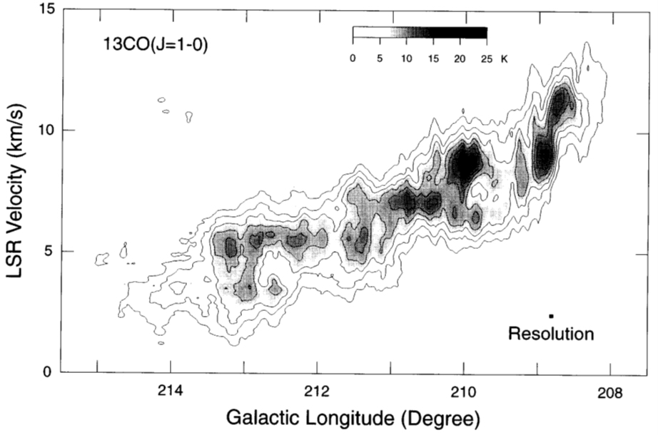
・速度分布
•l=208~215の分子雲の広がりにおいて約0.15kms⁻¹pc⁻¹の速度勾配を持っていることが分かる
•l=208.5～219、2つのピークと急な速度勾配が見られる
•l=209.5～210、212.5～213には2つの異なる速度成分が含まれている
•l~211.5では、Vlsr=7~5km/sから急に強度の強い速度場が移る

Slide 9
チャンネルマップ
第一グループ
積分強度図を0.5[km/s]ごとにマッピング
速度別にグループ化
第一グループ：0.5～4.5[km/s]
第二グループ：4.5～7.0[km/s]
第三グループ：7.0～14.0[km/s]
第一グループ
・fish tale
・２つの異なる速度成分を持った主要な
フィラメント
⇒異なる物理量が影響か
・3.0～3.5のマップに強いピーク
⇒L1641のoutflowの影響か
・3.5~4.0のマップに二つのフィラメント
が混ざっているようすがみられる

Slide 10
第二グループ
・arc(弧)の形をしている
・複数のピークを持っている
第三グループ
・∫-shaped filament

Slide 11
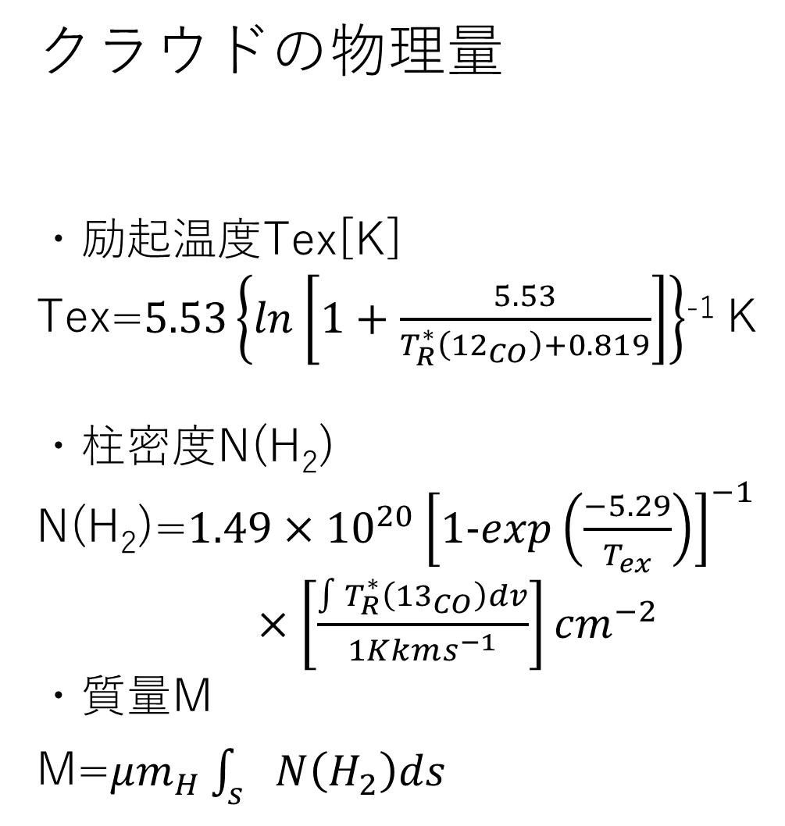
+：13COのピーク位置
コントア：2.1[K km/s]
クラウドの物理量
・励起温度Tex[K]
Tex=$5.53\left\{ln\left[1+\frac{5.53}{T_{R}^{∗}\left({12}_{CO}\right)+0.819}\right]\right\}$⁻¹ K
・柱密度N(H₂)
N(H₂)=$1.49×{10}^{20}{\left[1−exp\left(\frac{−5.29}{T_{ex}}\right)\right]}^{−1}$
$×\left[\frac{\int{T_{R}^{∗}\left({13}_{CO}\right)dv}}{1Kkms^{−1}}\right]{cm}^{−2}$
・質量M
M=$μm_{H}\int_{s}{N\left(H_{2}\right)ds}$
Orion KL
L1641 ,vdB55

Slide 12
計算結果
a:2.1[K km/s]コントア内で平均した柱密度
b:銀経を0°.5ずつ固定したときにコントア内の全質量
c:銀経が208°.5以下の励起温度は20K、213°以上は15Kとした
d:最大50%の誤差を含む

Slide 13
銀経に対する平均柱密度と質量
(a)H2の柱密度の平均分布
(b)銀経0°.5毎の分子雲質量分布
図は銀経(l)に沿って、柱密度・質量がそれぞれ減少していることを示している

Slide 14
フィラメントの同定
39個のフィラメントを同定
同定の手順
1.チャンネルマップいおいて0.8[K km/s]以上の強度を持つ尾根をトレースする。複数のフィラメントの候補が重なっているとき、それらの強度の最小値で分ける。
2.候補となる複数のフィラメントが連続するチャンネルマップで重なっているとき、それらをひとつのフィラメントとする。
3.空間的かつ速度的な連続性を確認するために、それぞれの候補に対して尾根に沿って13COの輪郭を描く。いくつかが複数の輪郭を示すとき、畳み込みを解いて、それぞれをひとつのフィラメントとする。

Slide 15
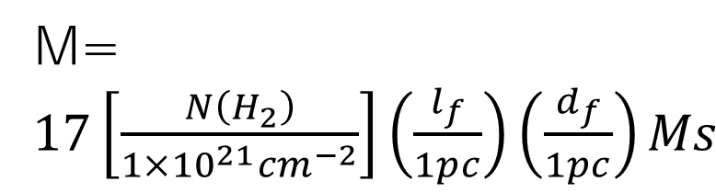
フィラメントに関する物理量の計算
M=$17\left[\frac{N\left(H_{2}\right)}{1×{10}^{21}{cm}^{−2}}\right]\left(\frac{l_{f}}{1pc}\right)\left(\frac{d_{f}}{1pc}\right)Ms$

Slide 16
フィラメントの横と縦の長さのヒストグラム
39個中26個が5pc以下

Slide 17
(a)フィラメントの質量の
ヒストグラム
(b)dN/dMとMの関係
560Ms以上10000Ms以下の質量では、
-2.1乗のべき法則によくフィットする。
・フィラメントの質量によらず10³cm⁻³の密度のガスの量は同じ
・全領域の57%をフィラメントが占めている。
・クラウドの全質量の75%をフィラメントが占めている。
フィラメントがクラウドを構成している

Slide 18
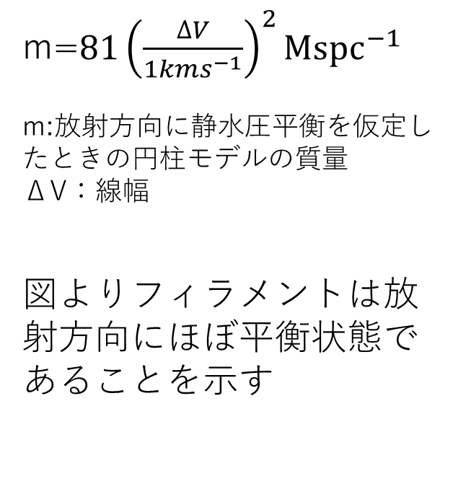
4.DISCUSSION
m=$81{\left(\frac{∆V}{1kms^{−1}}\right)}^{2}Ms{pc}^{−1}$
m:放射方向に静水圧平衡を仮定したときの円柱モデルの質量
ΔV：線幅
図よりフィラメントは放射方向にほぼ平衡状態であることを示す

Slide 19
fish tale構造
・この構造の形成にκOriは関係ない
・●：Hα輝線星

Slide 20
5.SUMMARY
1.13COは銀河面に平行に分布し、全質量は約5.4×10⁴Msである。
2.分子雲の基本的な構造はフィラメント構造で、39個のフィラメントを同定した。
3.典型的なフィラメントの大きさは、横が4.8pc、縦が1.4pcで、質量は660Msであり、フィラメントが円柱であるとするとその柱密度は約2×10³ｃｍ⁻³である。
4.フィラメントの全質量は約4.5×104Msで、これはクラウド全体の約75%で、クラウドの領域の約57%を占める。これらから、クラウドは多くのフィラメントで構成されていることが分かった。
5.フィラメントはほとんどビリアル平衡であることが分かった。

